Slide 1
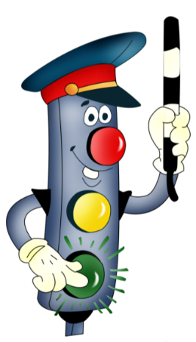
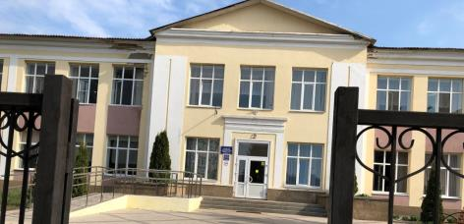

АЗБУКА ДОРОЖНОГО ДВИЖЕНИЯ
МУНИЦИПАЛЬНОЕ КАЗЕННОЕ ОБЩЕОБРАЗОВАТЕЛЬНОЕ УЧРЕЖДЕНИЕ
«ОБЩЕОБРАЗОВАТЕЛЬНАЯ ШКОЛА №30» Г.БЕЛГОРОДА
Учитель МКОУ ОШ № 30 г. Белгорода: Муравецкая Надежда Викторовна
Учитель МКОУ ОШ № 30 г. Белгорода: Диденко Людмила Ивановна

Slide 2
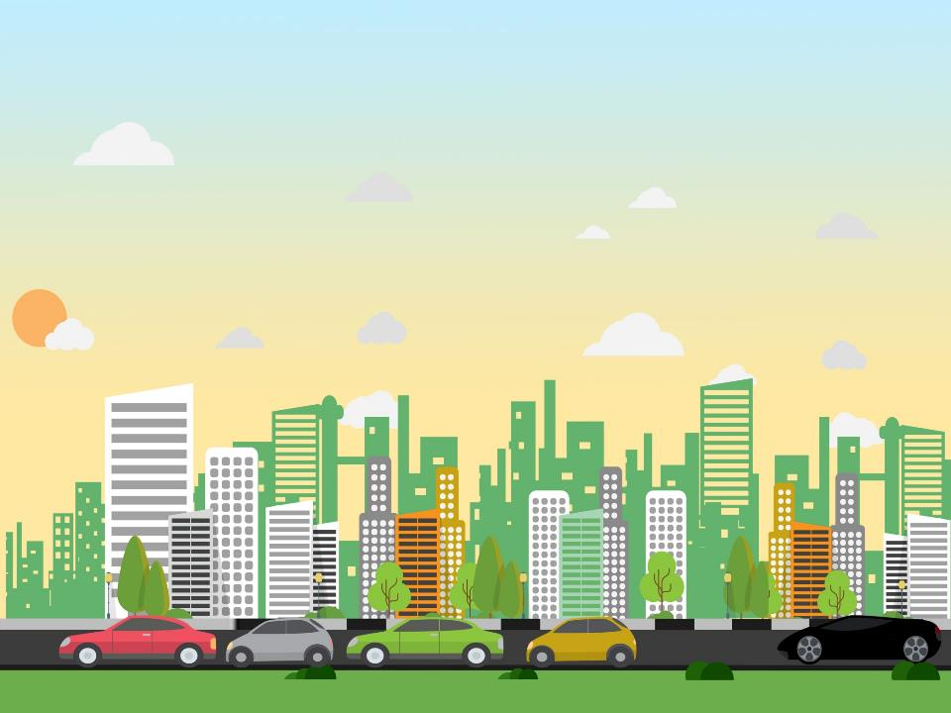
Одна из опасностей города –
это дороги с автомобильным движением.
Чтобы чувствовать себя в безопасности, необходимо строго соблюдать
ПРАВИЛА
ДОРОЖНОГО
ДВИЖЕНИЯ

Slide 3
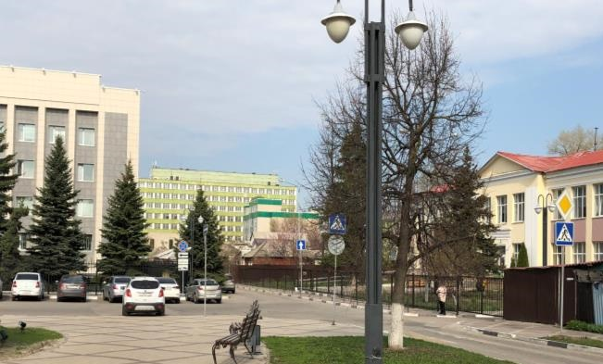
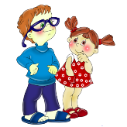
МЫ - Участники ДОРОЖНОГО ДВИЖЕНИЯ

Slide 4
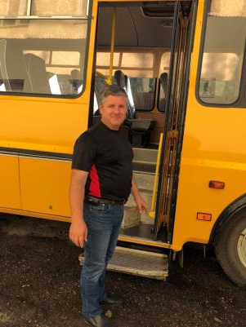
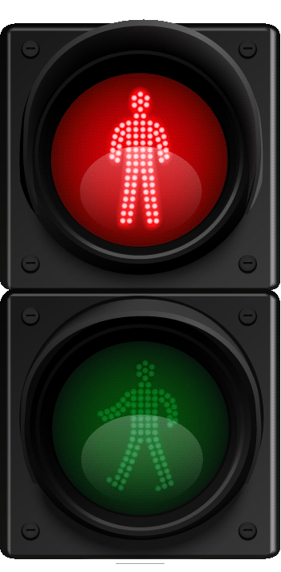
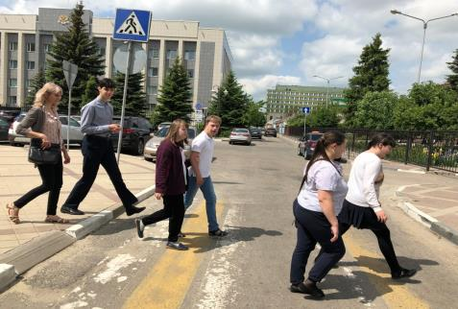
МЫ
ПАССАЖИРЫ
ПЕШЕХОДЫ

Slide 5
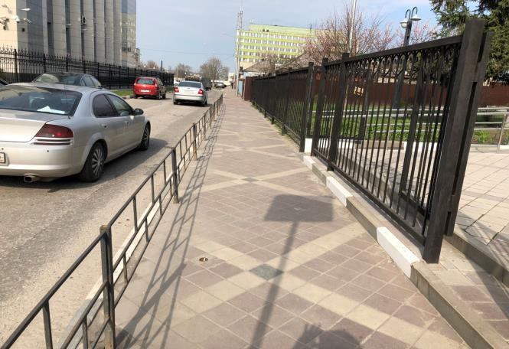
На какие две части разделена дорога?
Дорога разделена на проезжую
и пешеходную части

Slide 6


АЗБУКА
ДОРОЖНОЙ
БЕЗОПАСНОСТИ

Slide 7




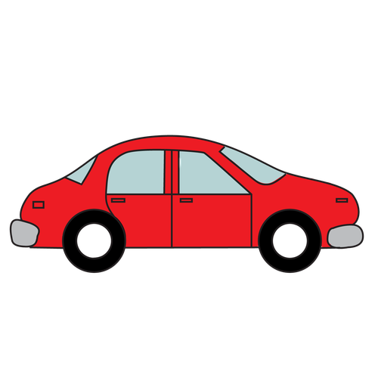


Это проезжая часть, по ней едут машины

Slide 8

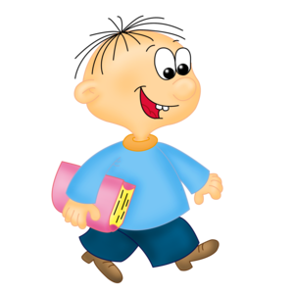
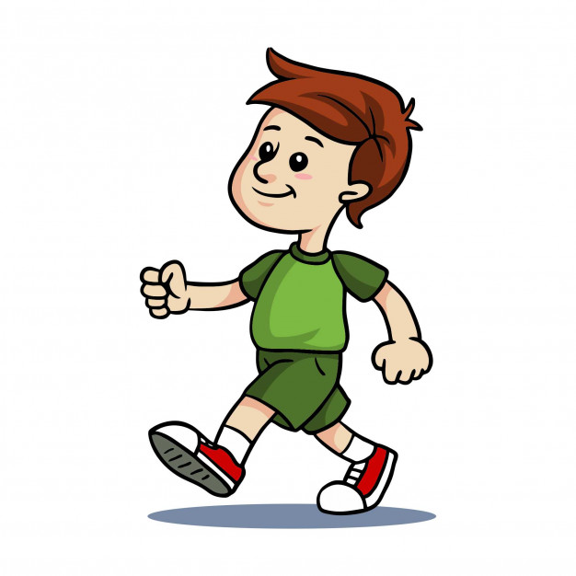
Пешеходы ходят по тротуарам

Slide 9
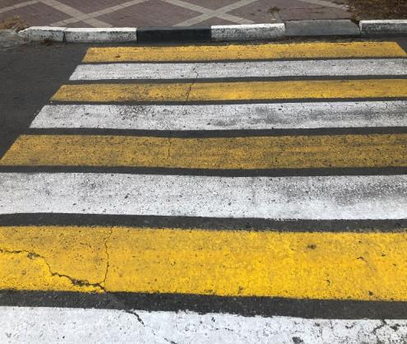
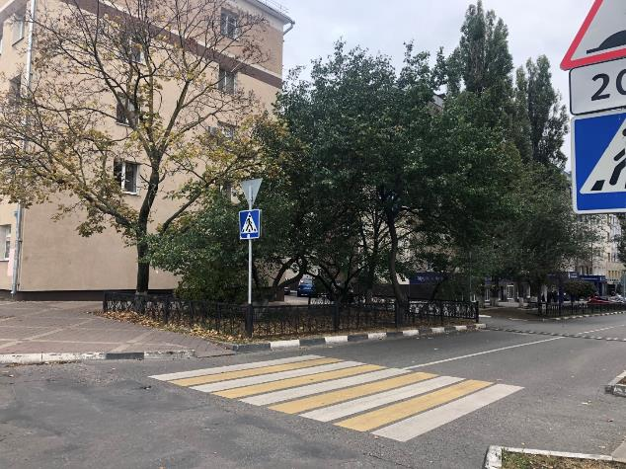
Всем знакомые полоски
Знают дети, знает взрослый!
ПЕШЕХОДНЫЙ ПЕРЕХОД

Slide 10
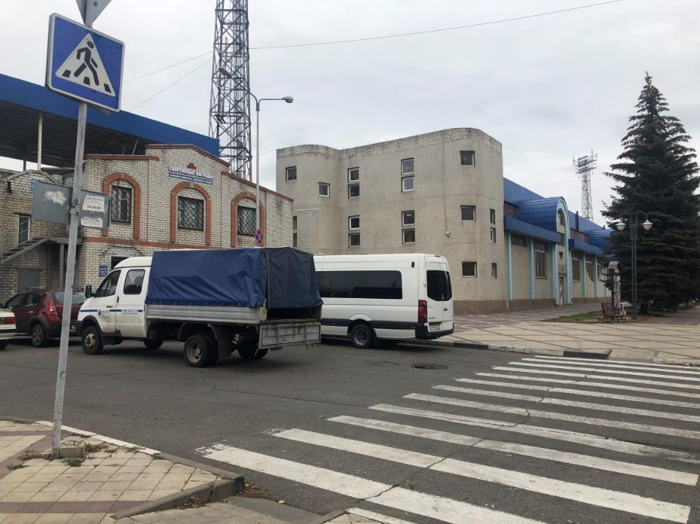
ЗНАК
«ПЕШЕХОДНЫЙ ПЕРЕХОД»
ПЕШЕХОДНЫЙ ПЕРЕХОД

Slide 11



А если тебе нужно перейти дорогу?
Пешеходы переходят дорогу по пешеходному переходу.
Пешеходный переход имеет специальную разметку.
Возле него стоит знак

Slide 12
Всем знакомые полоски
Знают дети, знает взрослый!
Светофора рядом нет,
Знак дорожный даст совет.
Пешеходный переход
Там, где расположен знак и есть специальная разметка, можно переходить дорогу, но необходимо убедиться в безопасности, что машин нет или все машины остановились!

Slide 13
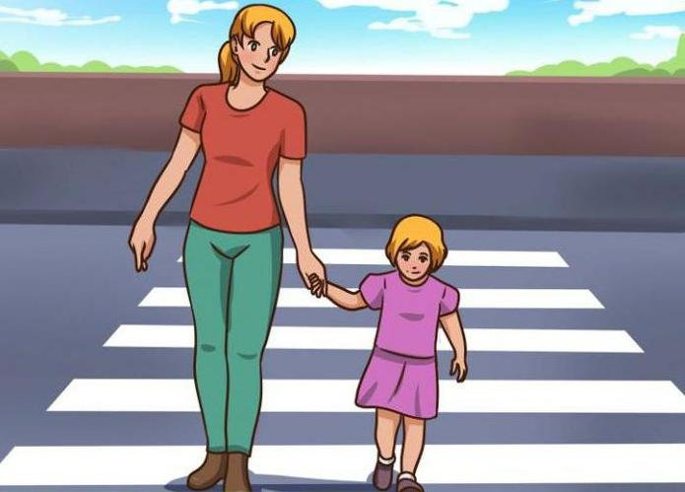

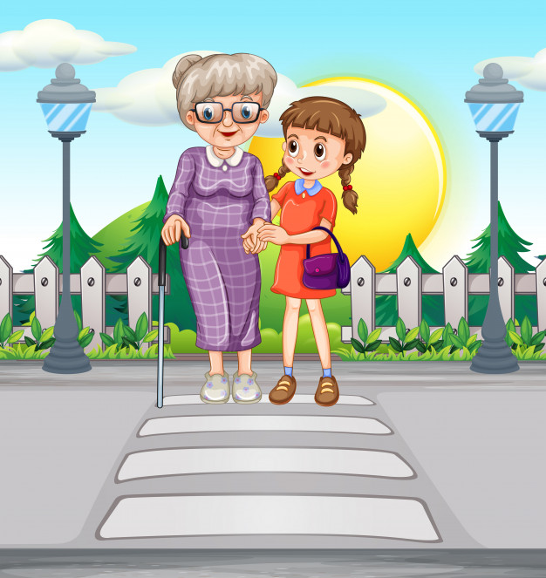
Малыши должны переходить дорогу, держась за руку взрослого
Школьники переходят сами и могут помогать переходить дорогу пожилым людям

Slide 14
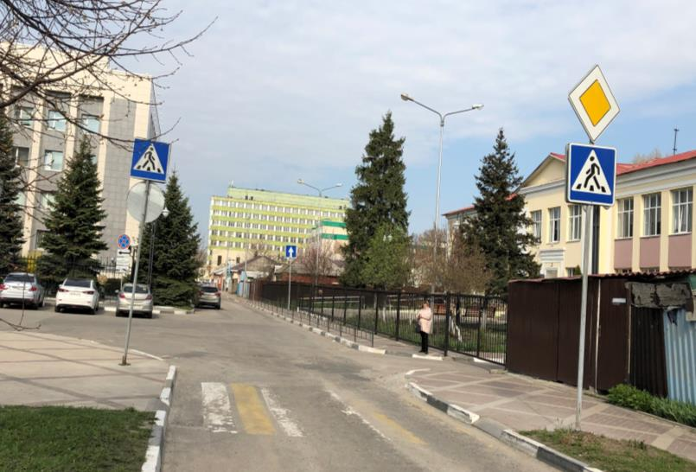

Slide 15
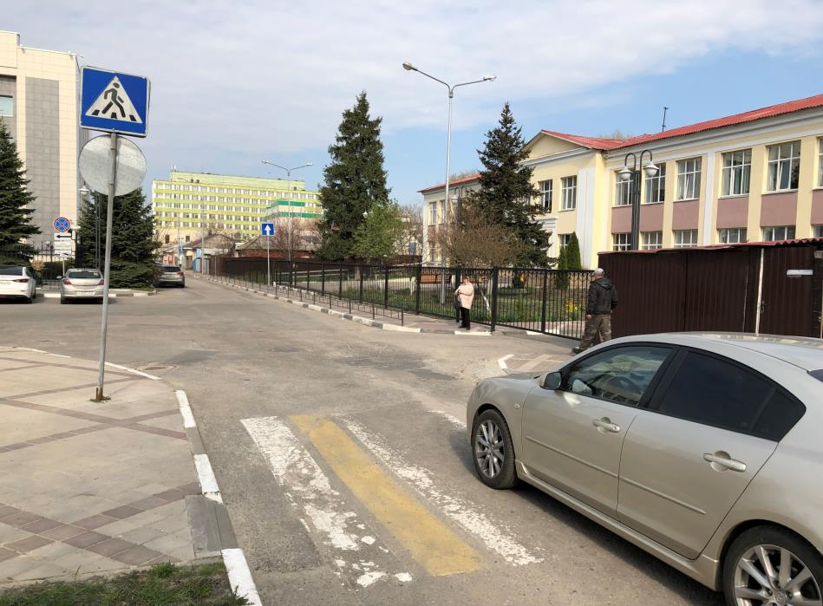


Slide 16
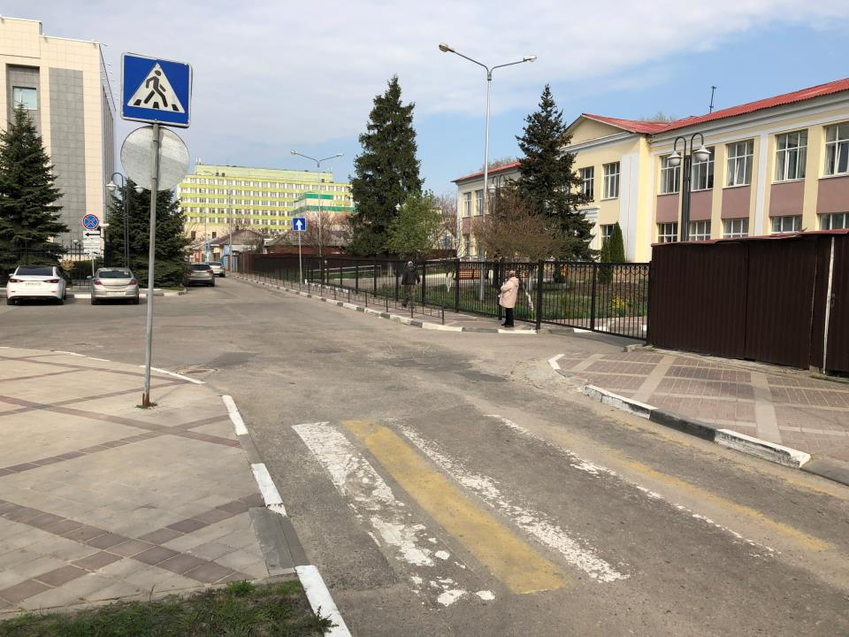
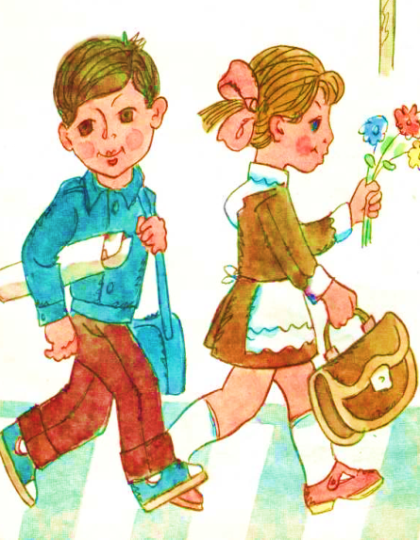

Slide 17
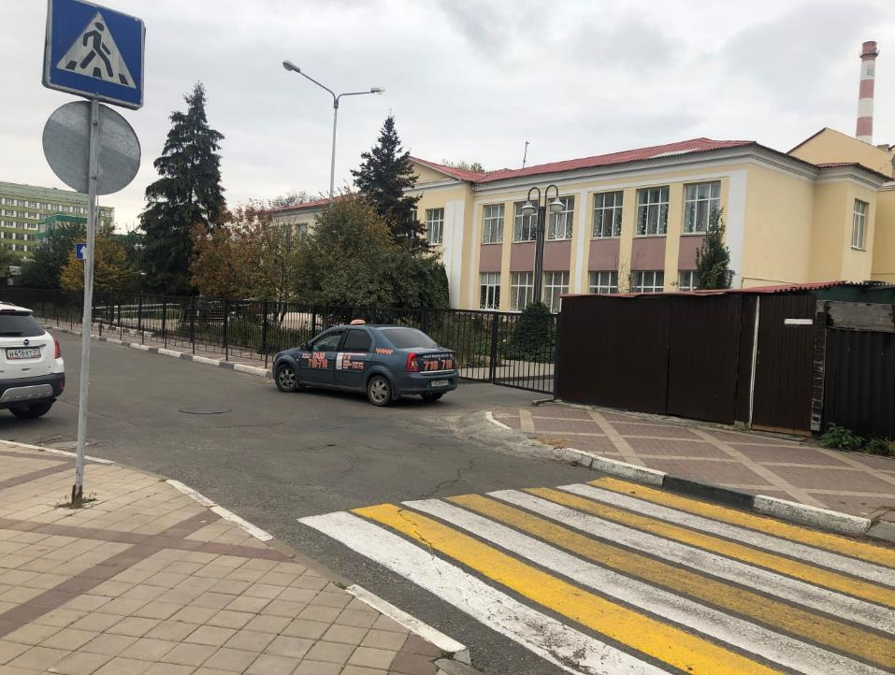

Slide 18
Это СВЕТОФОР, он регулирует движение людей, машин и других участников дорожного движения

Slide 19

СВЕТОФОР
Если красный свет горит,
Светофор нам говорит:
- Стой на месте! Не иди!
Ты немножко подожди.
Ярко-желтый свет горит.
"Приготовься", - говорит.
Светофор предупреждает,
Что он свет переключает.
Он зелёный свет включил,
Путь вперед нам разрешил.
Все машины дружно ждут:
Дети с мамами идут.

Slide 20
Загорелся КРАСНЫЙ свет – пешеходу хода НЕТ!
ЖЁЛТЫЙ свет даёт сигнал,
чтобы ты зелёный ждал
Свет ЗЕЛЁНЫЙ говорит:
«Для тебя проход открыт!»

Slide 21
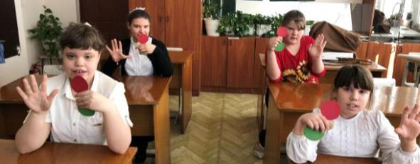
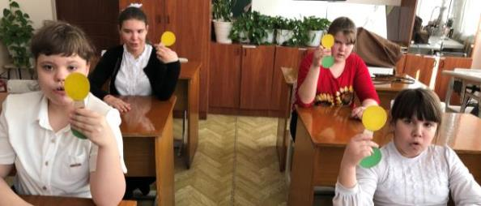
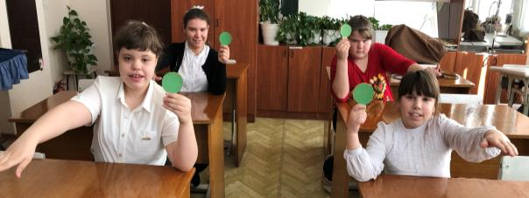

Slide 22
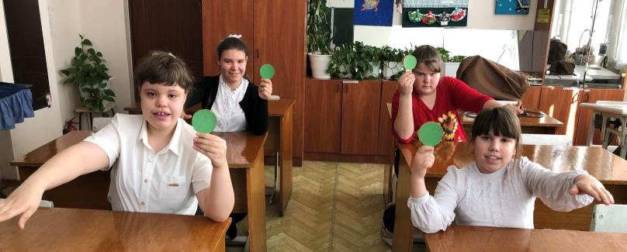
ДОРОГУ МОЖНО ПЕРЕХОДИТЬ ТОЛЬКО НА ЗЕЛЕНЫЙ СИГНАЛ СВЕТОФОРА!

Slide 23
Переходи дорогу только на ЗЕЛЁНЫЙ сигнал светофора

Slide 24

Если светофора нет, надо посмотреть налево, дойти до середины дороги.
Потом посмотреть направо и продолжать движение
Не торопись! Всегда убедись, что машина точно собирается остановиться

Slide 25
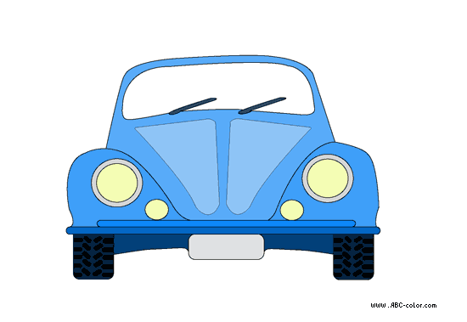

Не перебегайте дорогу перед движущимся транспортом
и в
неположенных местах

Slide 26
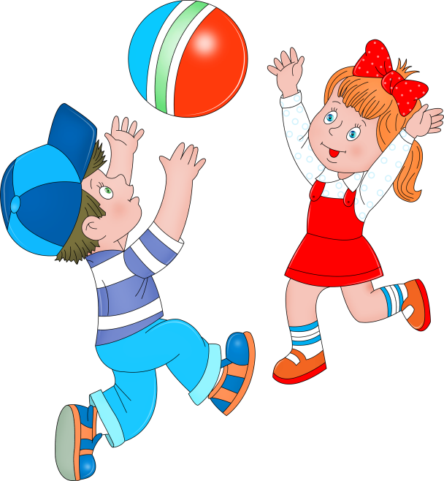
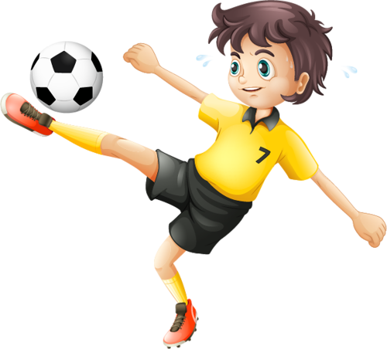
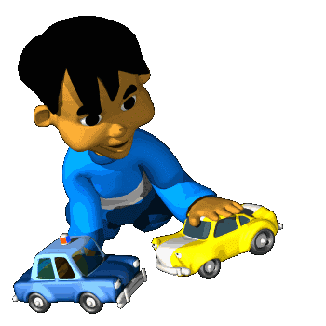
ЗАПРЕЩЕНО играть на проезжей части и возле неё

Slide 27
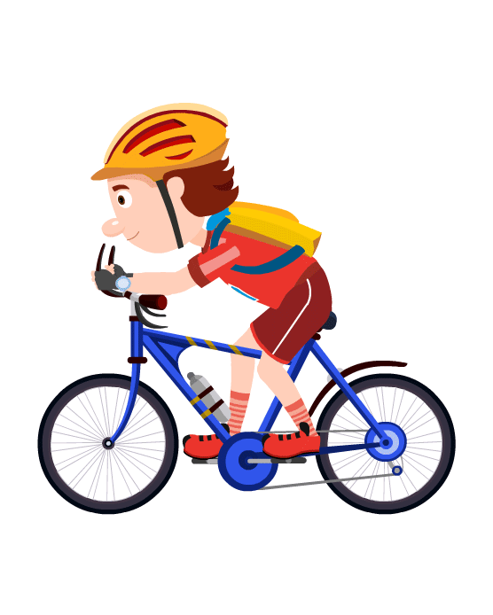
Пересекая
проезжую
часть
по пешеходному переходу,
ИДИТЕ ПЕШКОМ!
Пешеходный переход только
для пешеходов

Slide 28
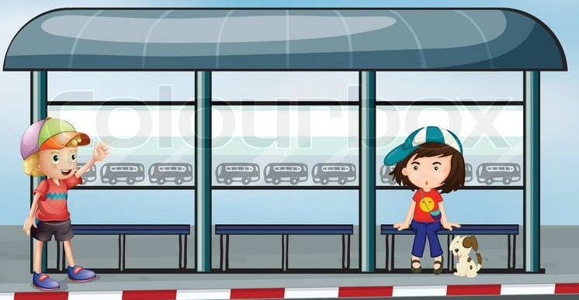


Переходи дорогу только тогда, когда общественный транспорт отъедет от остановки

Slide 29

ФЛИКЕР

Slide 30
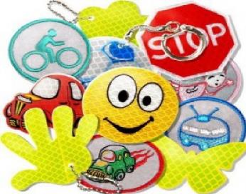
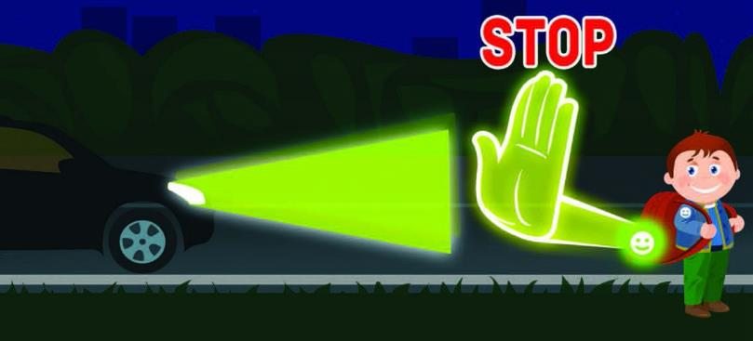
Это ФЛИКЕР –
он ярко светиться в лучах автомобильных фар. Он делает тебя хорошо заметным в темноте
А ты не забыл про ФЛИКЕР?

Slide 31


Движение пешеходов по тротуарам подчинено определенным правилам.
Эти правила все пешеходы должны знать и выполнять.

Slide 32
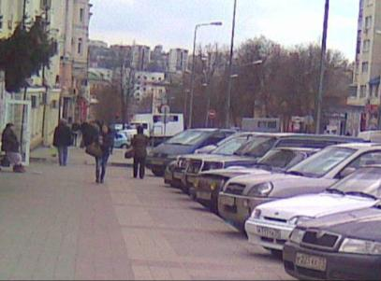
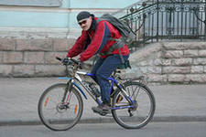
ПРАВИЛА пешеходА
Ходить надо по тротуарам с правой стороны, чтобы не мешать движению других пешеходов.
Нельзя двигаться рядом с проезжей частью по бордюрному камню, ездить на самокатах, роликовых коньках, санках.
Играть на тротуаре нельзя – это мешает движению пешеходов.
Играть и кататься на велосипедах, самокатах, скейтбордах, роликовых коньках можно только во дворах, на детских или спортивных площадках, на стадионах.
На велосипедах можно ездить по проезжей части дороги только с 14 лет

Slide 33
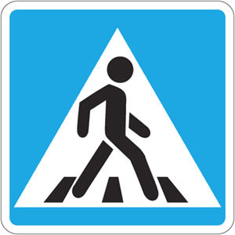

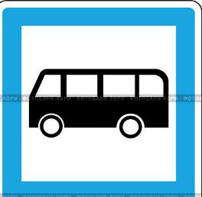

ПЕШЕХОДНЫЙ ПЕРЕХОД
НАДЗЕМНЫЙ ПЕРЕХОД
ОСТАНОВКА АВТОБУСА
ПОДЗЕМНЫЙ ПЕРЕХОД

Slide 34
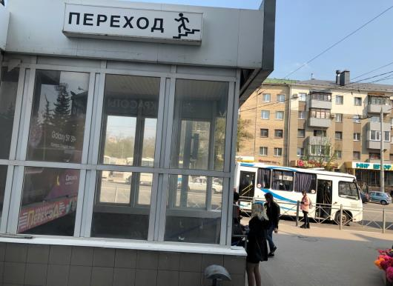
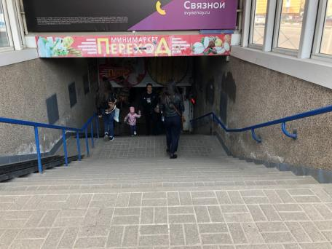
ОСТАНОВКА «СТАДИОН»
ПОДЗЕМНЫЙ ПЕРЕХОД

Slide 35
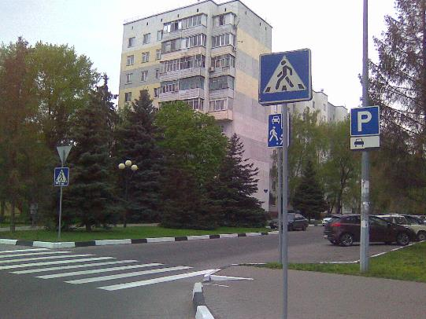

ПОМНИТЕ Мы ПеРеходим ДОРОГу ТОЛЬКО
ПО «ЗЕБРЕ»
НА ЗЕЛЕНЫЙ СИГНАЛ СВЕТОФОРА
ПО ПОДЗЕМНОМУ ПЕРЕХОДУ
ПО НАДЗЕМНОМУ ПЕРЕХОДУ

Slide 36

Памятка юного пешехода
Переходи улицу только по пешеходному переходу;
переходи улицу только на зелёный сигнал светофора;
чтобы перейти улицу, сначала посмотри налево, а дойдя до середины – направо;
не играй на проезжей части;
строго соблюдай правила дорожного движения;
в темное время суток не забывай надевать ФЛИКЕР!

Slide 37

АЗБУКУ ДОРОЖНОЙ БЕЗОПАСНОСТИ
ПОМНИ всегда,
чтоб не случилась
с тобою беда!

Slide 38
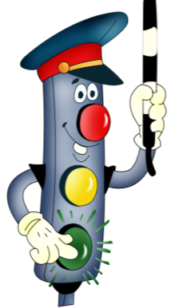
Если правила ты знаешь
И всегда их соблюдаешь -
Смело в путь! Вперед иди,
За собой друзей веди.

Slide 39
Список использованных источников:
Дети и дорога. Методический комплект для учителей начальных классов учебных заведений// Ч.II., М., 1994.
Е.Ю. Лавлинскова. Изучаем правила дорожного движения: разработки уроков и тематических занятий. – Волгоград: Учитель, 2010.
Ковалько В.И. Игровой курс по ПДД или школьник вышел на улицу. – М.: ВАКО, 2008.
Правила дорожного движения Российской Федерации. М.: Мир автокниг, 2006.
Три сигнала светофора. Дидактические игры и викторины. М., Просвещение, 1998 год.
Фото школы, обучающихся школы и дорог вокруг школы выполнены учителями Диденко Л.И., Муравецкой Н.В.

